Slide 2
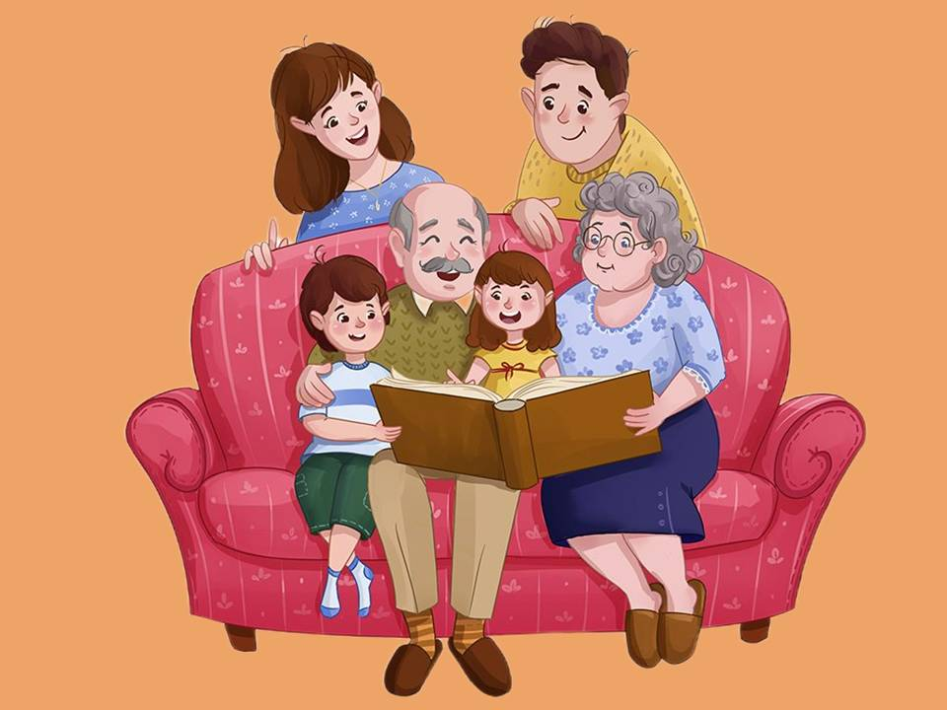

Slide 23
МУК «ЦБС» г. Гуково, детская библиотека № 5

